Slide 1


Integration
Inklusion
Illusion ?
Inklusive Pädagogik
Konzepte inklusiver Pädagogik und Beispiele aus der schulischen Praxis

Slide 2
Statements 1
Gleich und gleich gesellt sich gern
Eine gute Schule ist eine gute Schule für alle
Am besten lernt man in homogenen Gruppen
Gegensätze ziehen sich an

Slide 3
Statements 2
Außen hui, innen pfui
Mens sana in corpore sano
Wie innen, so außen – wie oben, so unten
Jeder ist seines Glückes Schmied
Man sieht nur mit dem Herzen gut…

Slide 4
Statt einer Erklärung → Links
Inklusion einfach erklärt
https://www.youtube.com/watch?v=rI84_vZaZMc
Quarks & Co - Inklusion - Behindertes Lernen ?!
https://www.youtube.com/watch?v=K2jje3LhsRo
Berg Fidel – eine Schule für alle https://www.youtube.com/watch?v=tIt-nOd6IBY

Slide 5
Unterwegs zur Inklusiven Schule
1990 Education für All
1994 UNESCO-Konferenz zur Pädagogik für besondere Bedürfnisse
→ Salamanca-Erklärung
2000 Dakar (review)
2007 UN-Behindertenrechtskonvention

Slide 6
1994
Salamanca-Erklärung
… dass Schulen alle Kinder,
unabhängig von ihren physischen, intellektuellen, sozialen, emotionalen, sprachlichen oder anderen Fähigkeiten aufnehmen sollen.
Das soll behinderte und begabte Kinder einschließen, Straßen- ebenso wie arbeitende Kinder, Kinder von entlegenen oder nomadischen Völkern, von sprachlichen, kulturellen oder ethnischen Minoritäten sowie Kinder von anders benachteiligten Randgruppen oder -gebieten.

Slide 7
2007 UN-Behinderten- rechtskonvention
Bundes-Behindertengleichstellungsgesetz
„Nicht ohne uns über uns!“
§1 Ziel dieses Bundesgesetzes ist es, die Diskriminierung von Menschen mit Behinderungen zu beseitigen oder zu verhindern und damit die gleichberechtigte Teilhabe von Menschen mit Behinderungen am Leben in der Gesellschaft zu gewährleisten und ihnen eine selbstbestimmte Lebensführung zu ermöglichen.

Slide 8
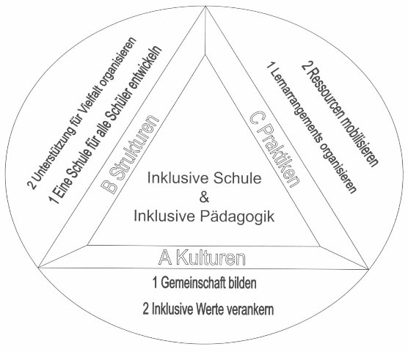
Schlüsselelemente inklusiver Pädagogik
Der „Index für Inklusion“ ist ein Material zur Inspiration und Selbstevaluation für Schulen, die alle Menschen willkommen heißen wollen. Er bietet eine inhaltliche Systematik mit drei Dimensionen, sechs Bereichen, vielen Indikatoren und ca. 560 Fragen. …

Slide 9
2015
Incheon Declaration
Education 2030: Towards inclusive and equitable quality education and lifelong learning for all
It is inspired by a humanistic vision of education and development based on human rights and dignity; social justice; inclusion; protection; cultural, linguistic and ethnic diversity; and shared responsibility and accountability.
It is essential for peace, tolerance, human fulfilment and sustainable development.
→ making the necessary changes in education that no one is left behind! → Every child matters equally!

Slide 10
Quellen
http://www.inklusionspaedagogik.de/
Trailer: Vielfalt macht Schule
http://www.mittendrin-hannover.de/
Kersten Reich (Hrsg.): Inklusion und Bildungsgerechtigkeit. Standards und Regeln zur Umsetzung einer inklusiven Schule (2012)
Ringvorlesung Uni Graz 2016/17: Inklusion und Fachdidaktik. Internationale Entwicklungen und Kontroversen

Slide 11

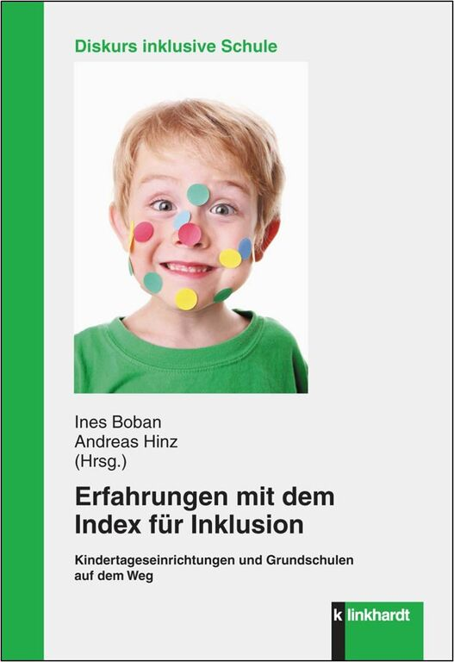
Neuerscheinungen

Slide 12
Behinderung im Spiegel von Literatur und Film
Edith Schreiber-Wicke: Das Regenbogenkind
Felix Mitterer: Kein Platz für Idioten
F. Zawrel - Erbbiologisch und sozial minderwertig
Franz Kafka: Die Verwandlung
Miloš Forman: Einer flog übers Kuckucksnest (1975)
Randa Haines: Gottes vergessene Kinder (1986)
Eric Lartigau: Verstehen Sie die Béliers? (2014)

Slide 13
Inklusion im Alltag
Zum Beispiel - Erwin
Tarte au Chocolat Trailer
http://www.bing.com/videos/search?q=tarte+au+chocolat+Mezzanin&view=detail&mid=FDE3A286B7C2B0785375FDE3A286B7C2B0785375&FORM=VIRE
Kennst du Jackie Chan Trailer
https://www.youtube.com/watch?v=kbhXmbSbB9M
Das Prinzip Struwwelpeter (Ausschnitt)
https://vimeo.com/181369721/3eb3acb807

Slide 14
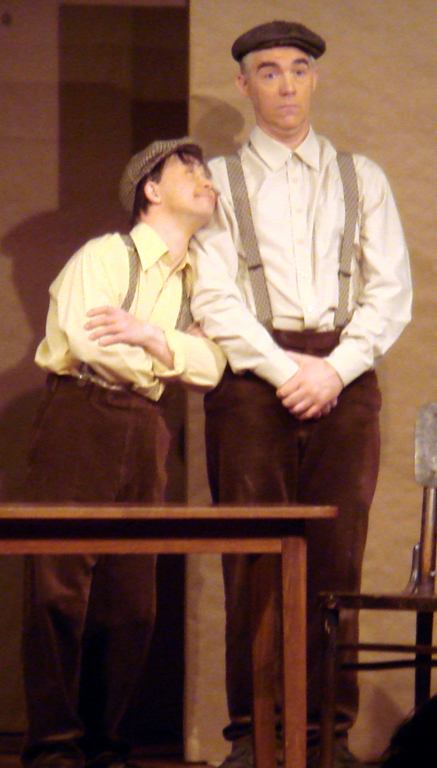
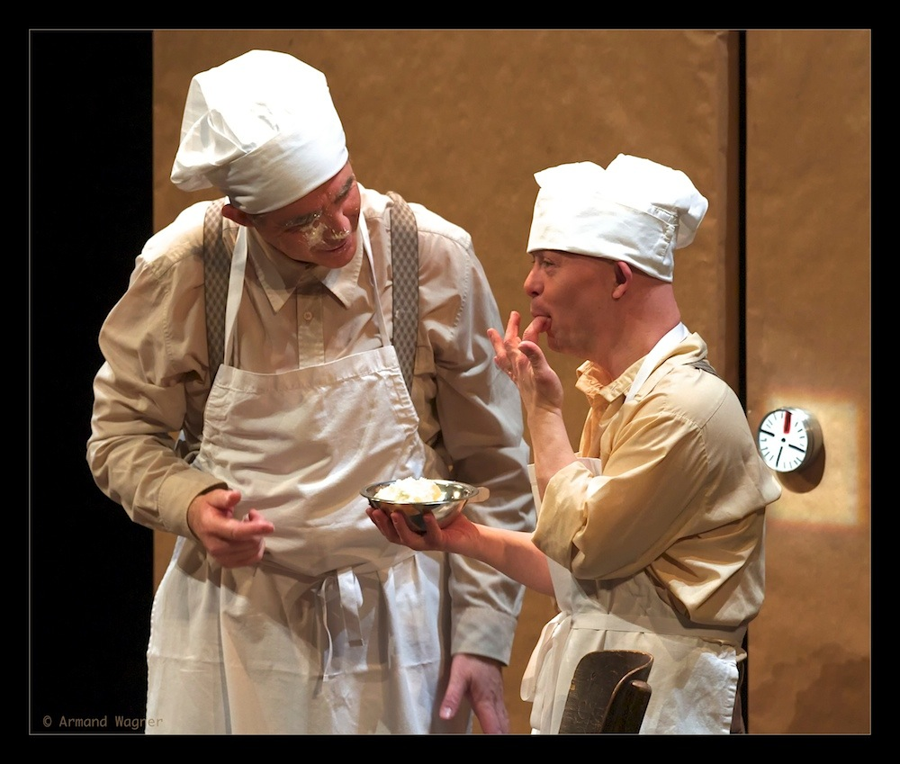
Tarte au chocolat

Slide 15
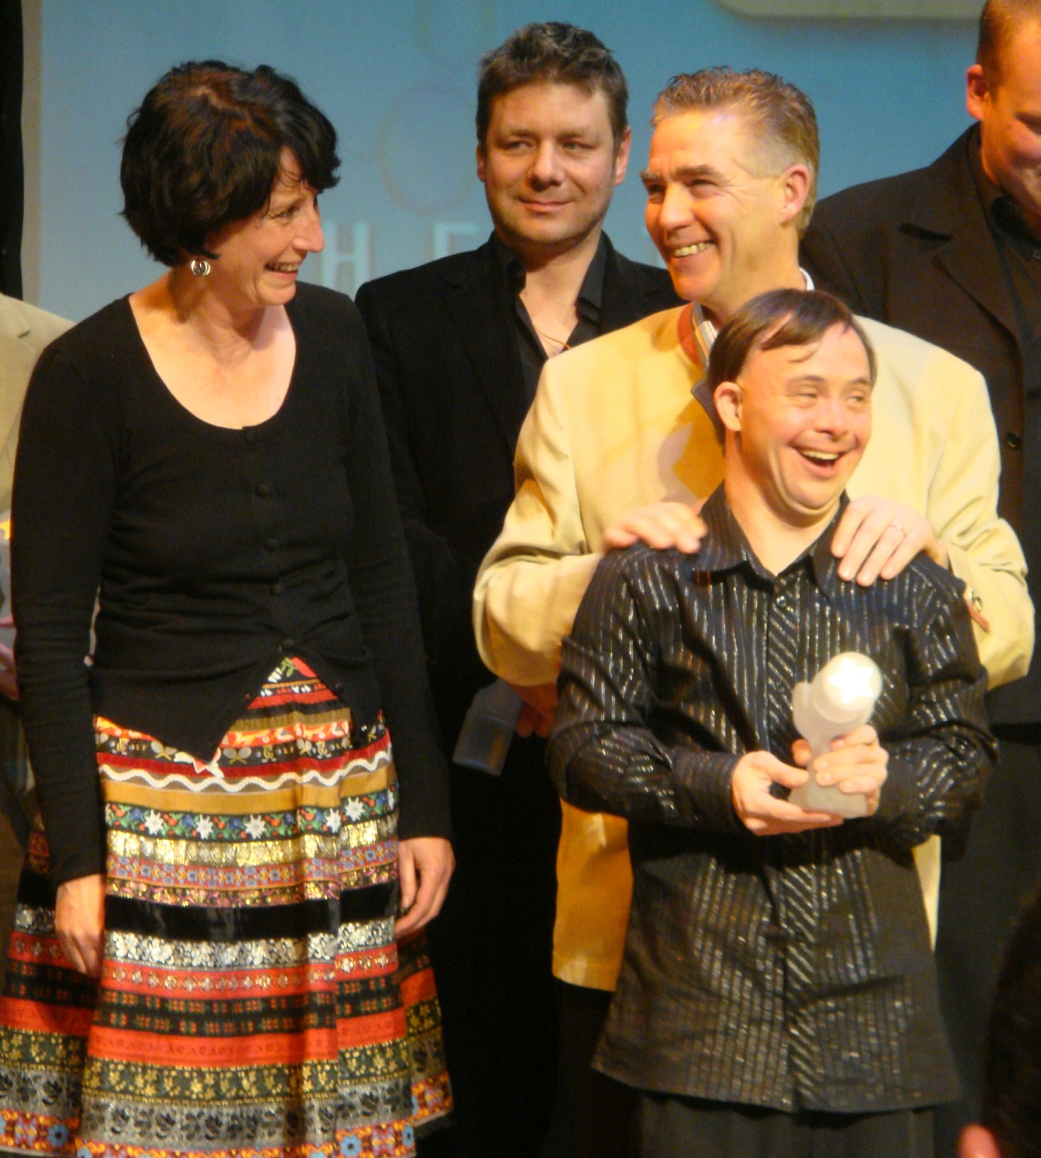
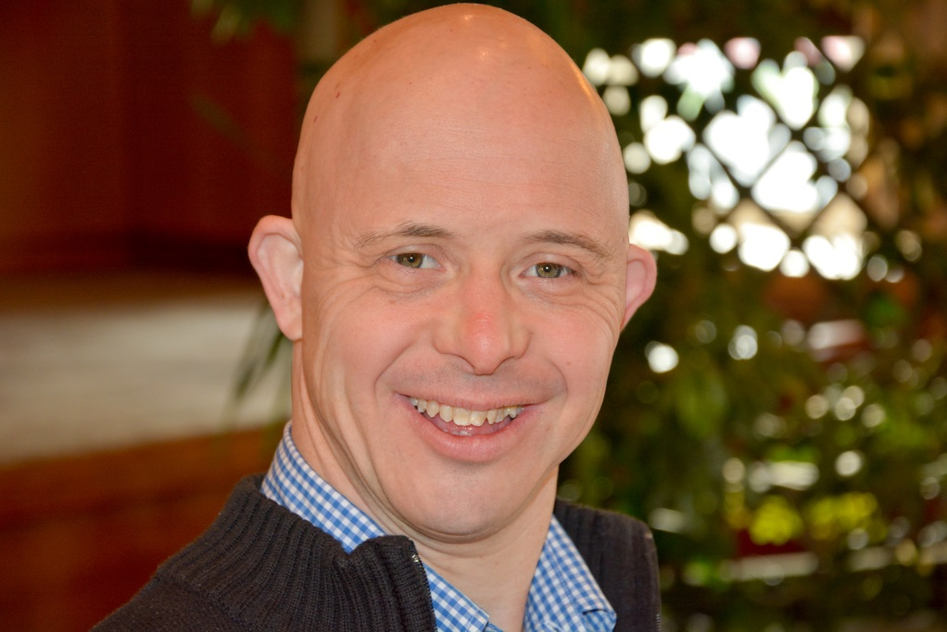
Stella Preisverleihung

Slide 16
Inklusive Pädagogik
Theater-/ Dramapädagogik
2006 Götterpoker
2016 Odysseus
2016 WORTWÄRTS
– die Prophezeiung der Quaggas –
Ein utopisches Stück Mehrsprachigkeit

Slide 17
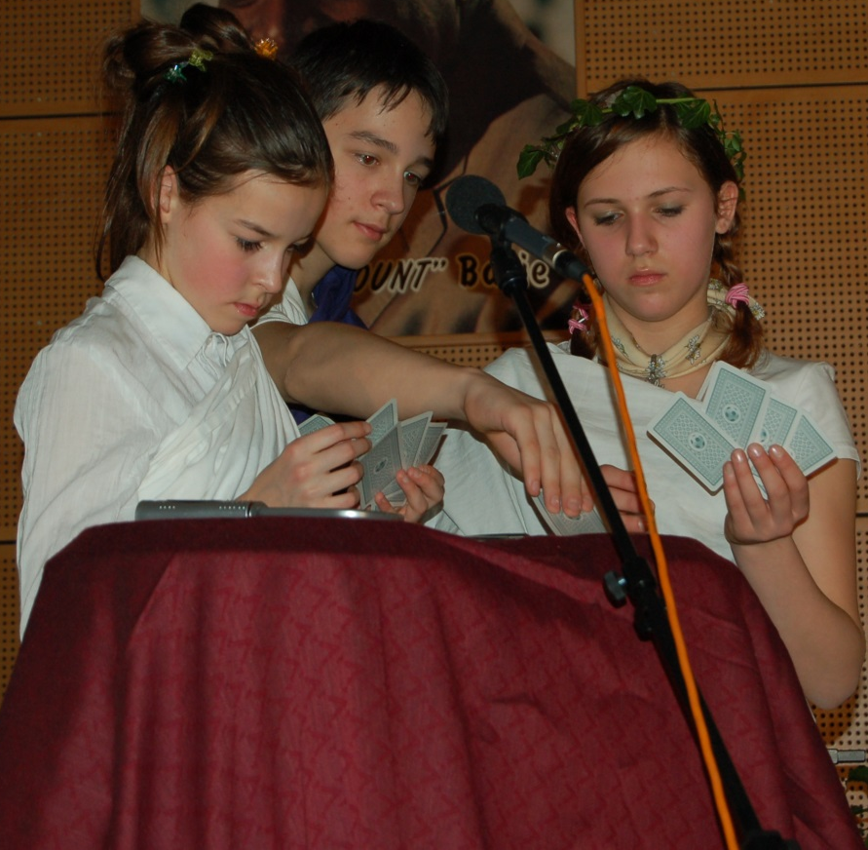
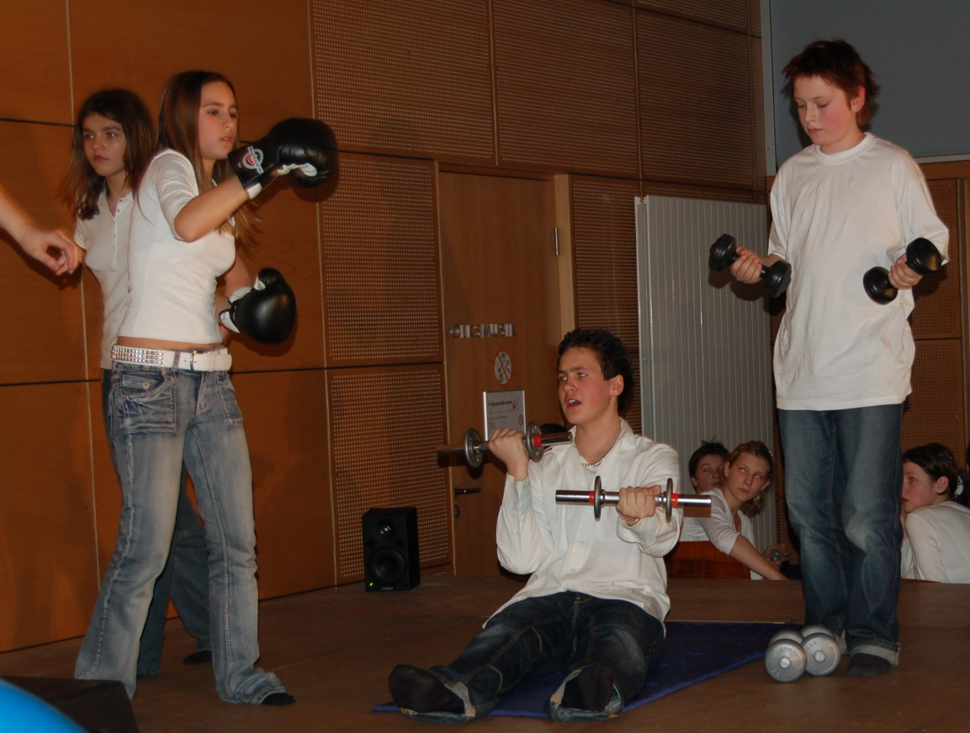
Götterpoker

Slide 18
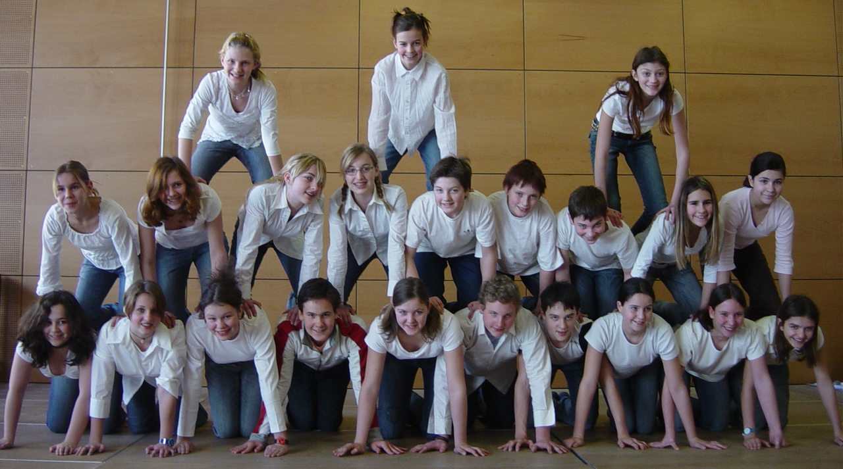
Götterpoker

Slide 19
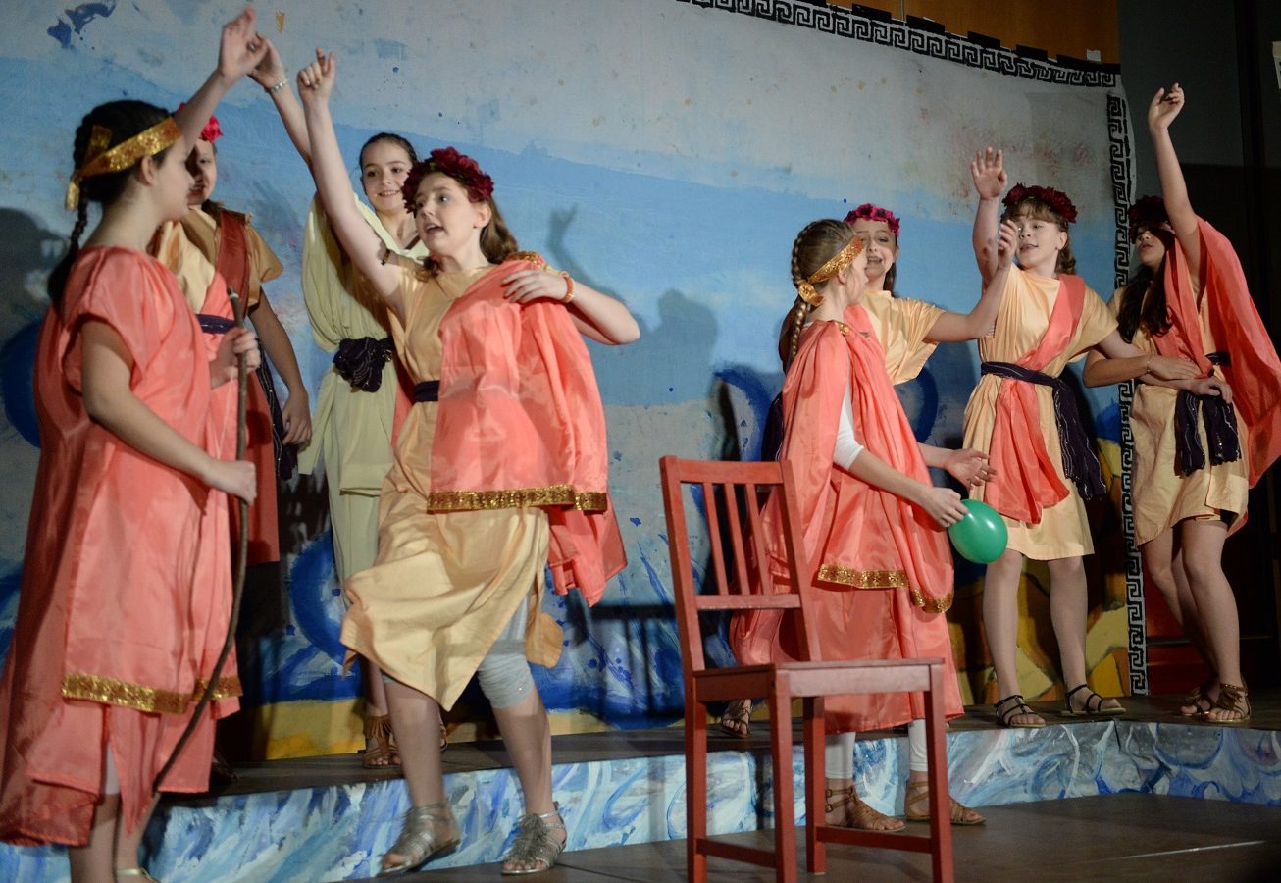
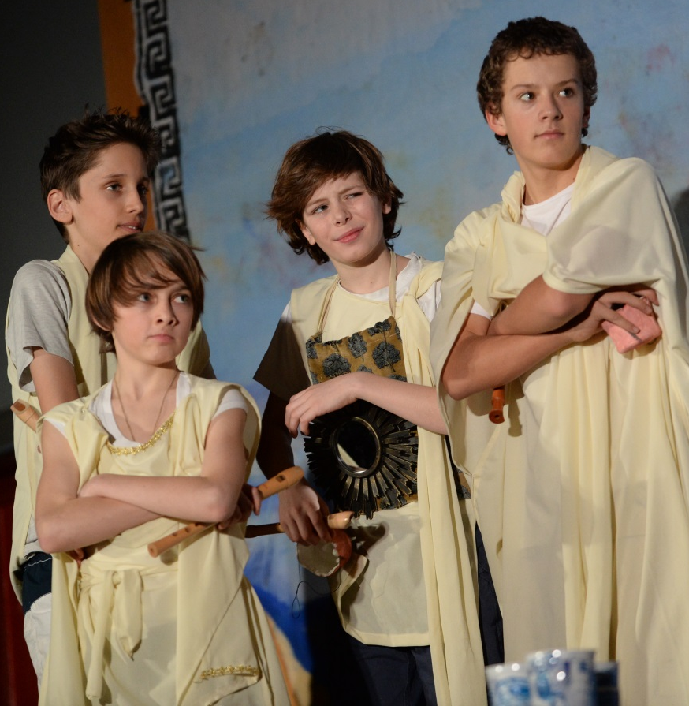
Odysseus

Slide 20
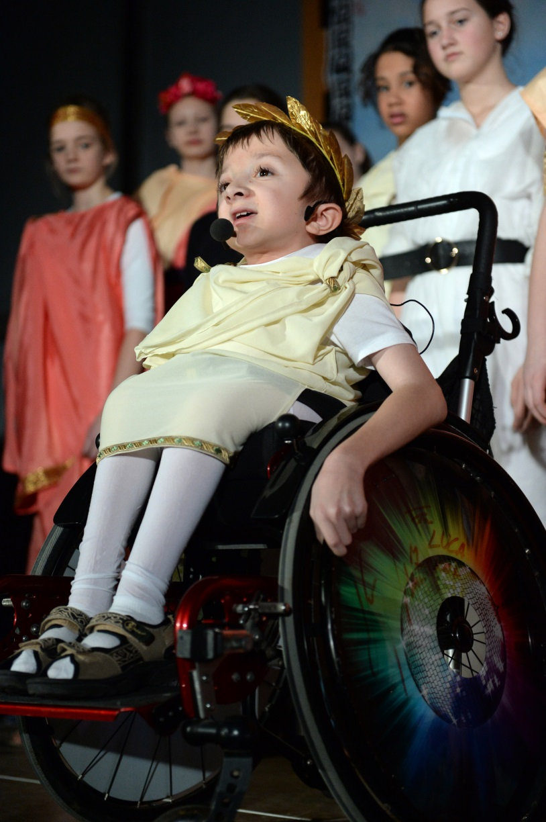
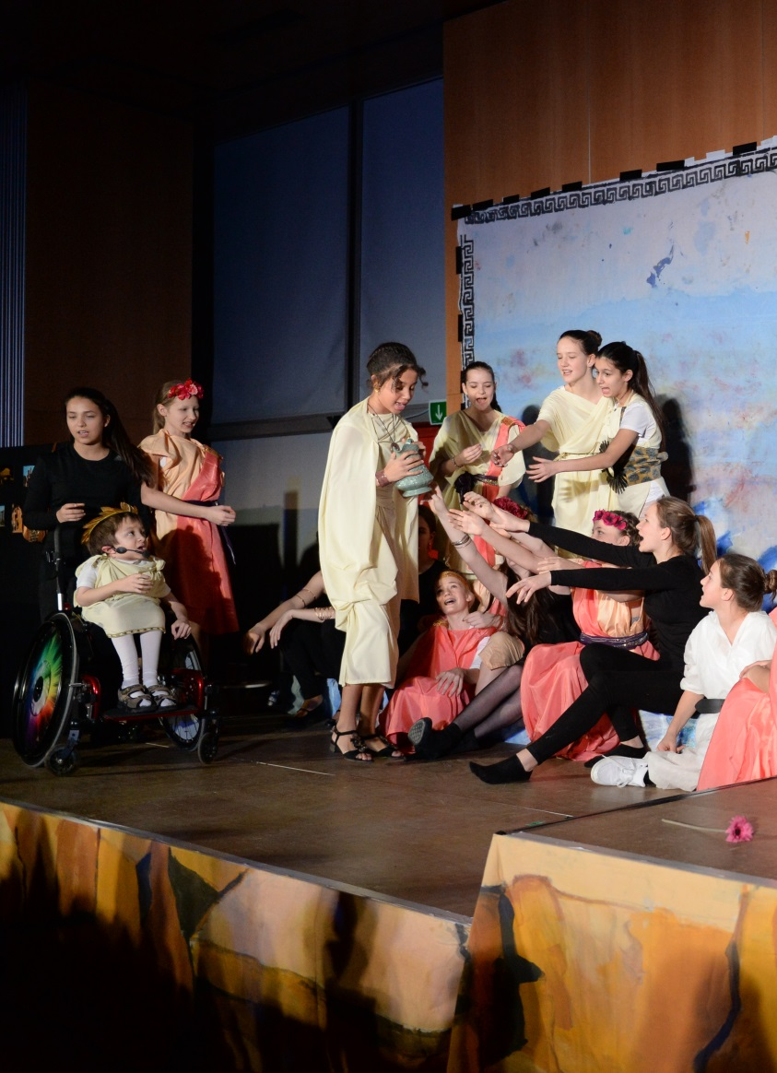

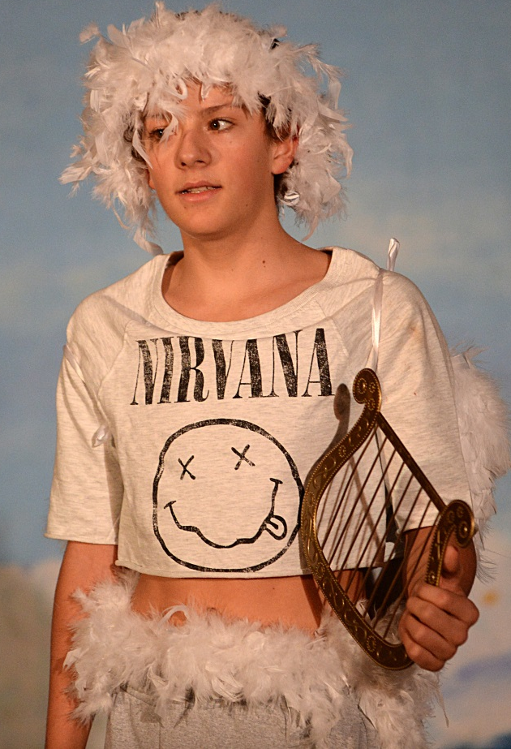
Odysseus

Slide 21
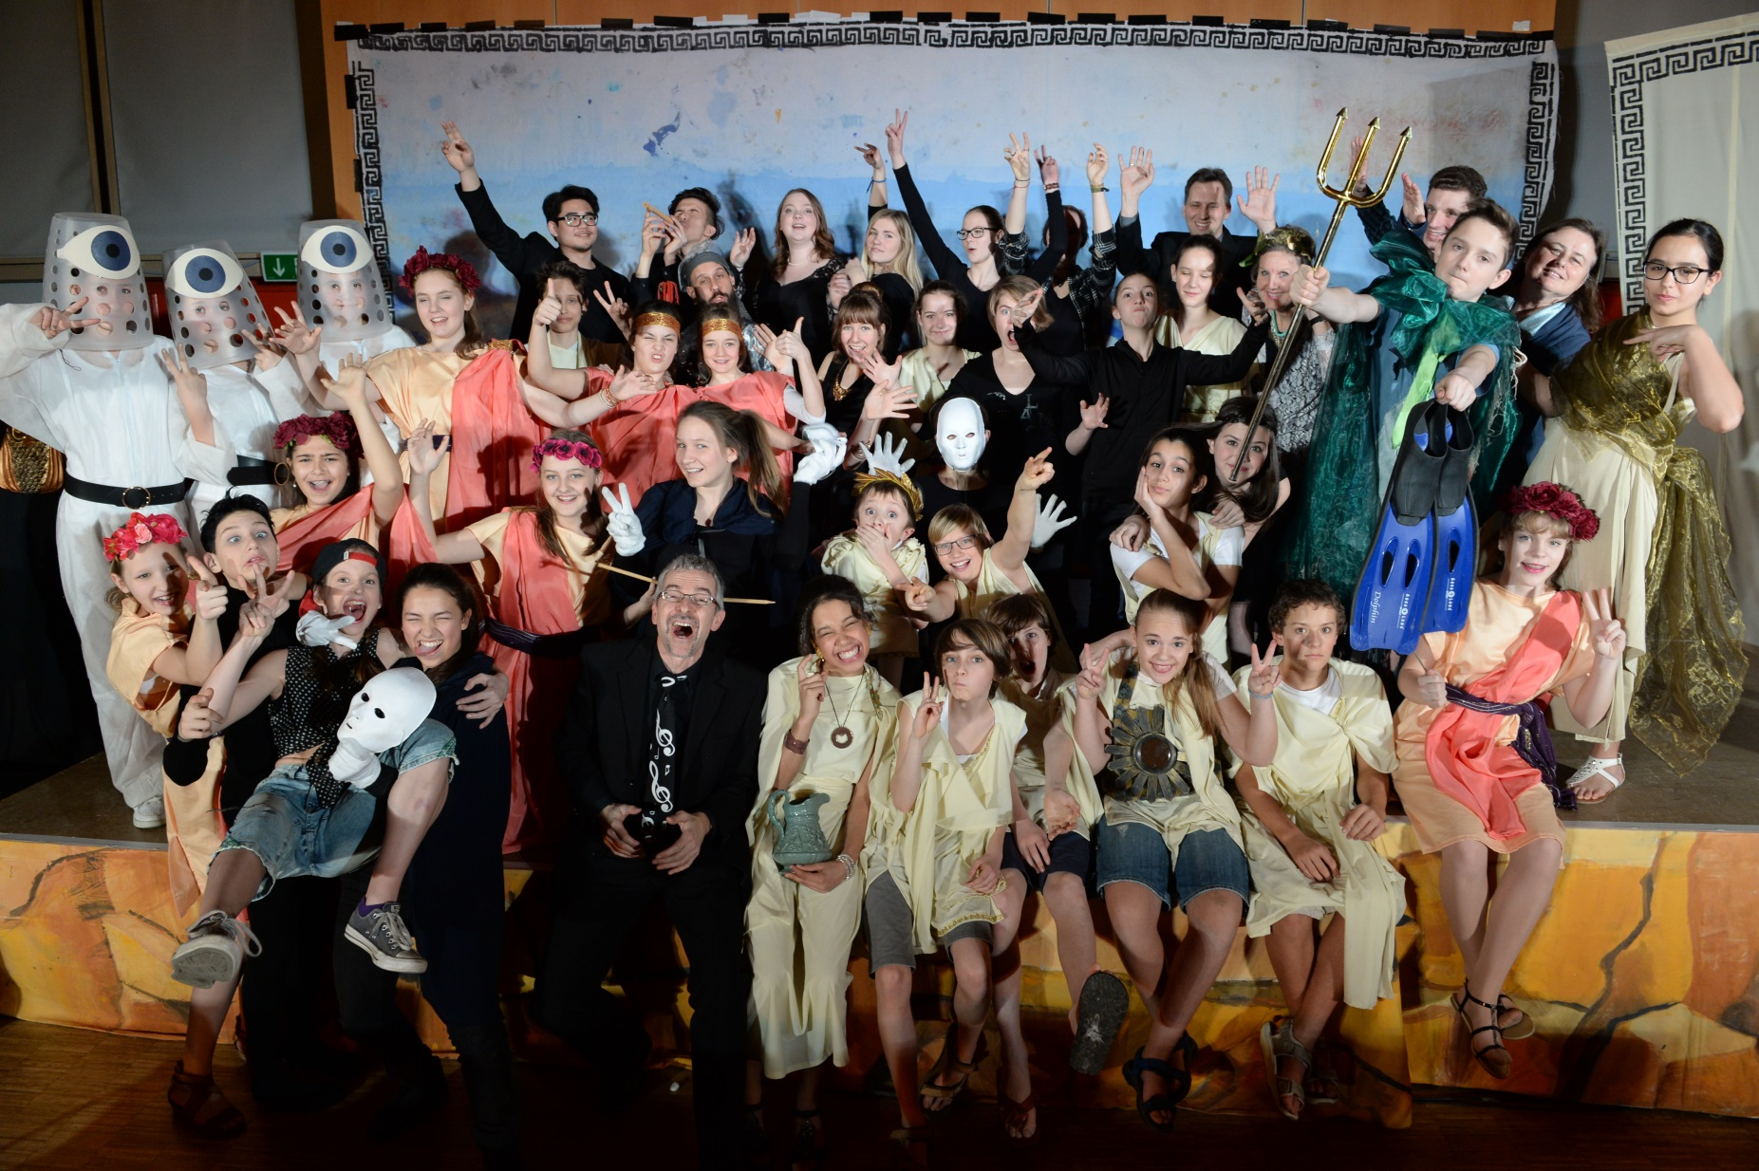
Odysseus

Slide 22
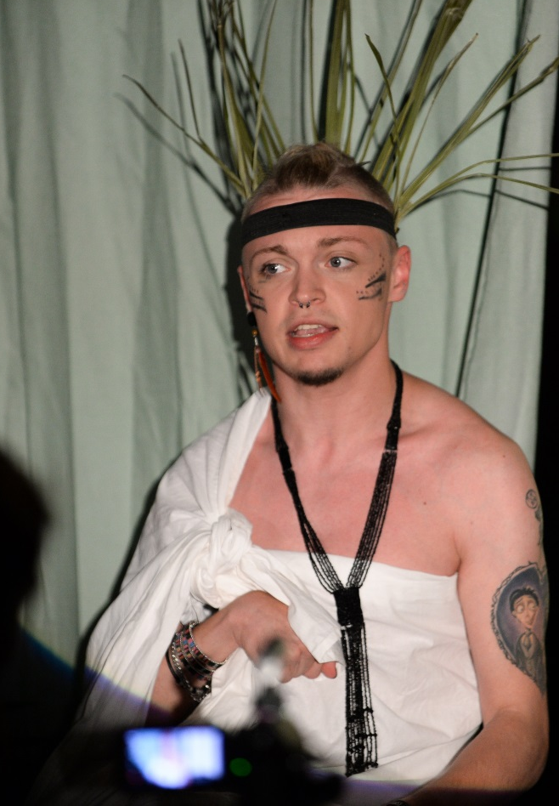
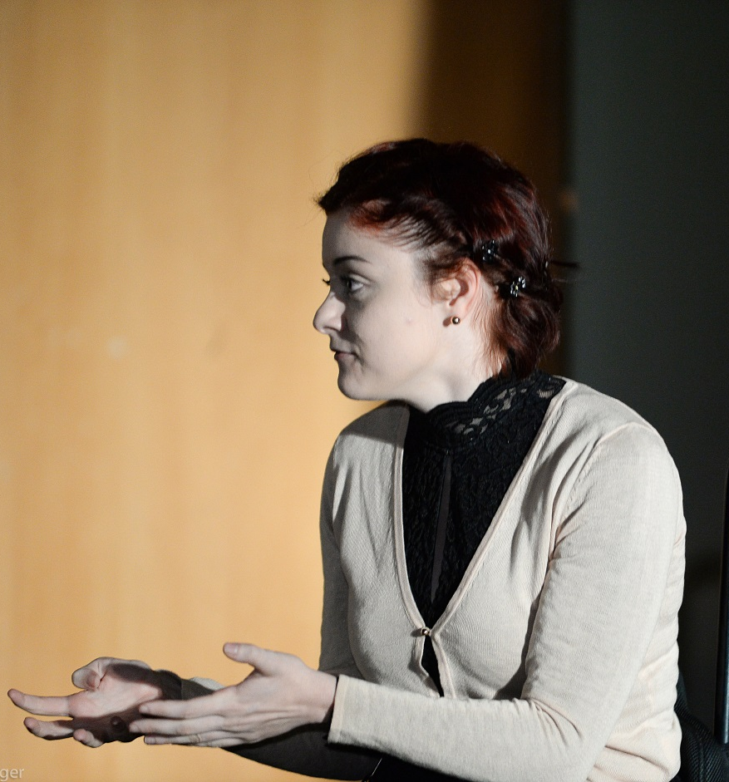
WORTWÄRTS – die Prophezeiung der Quaggas

Slide 23
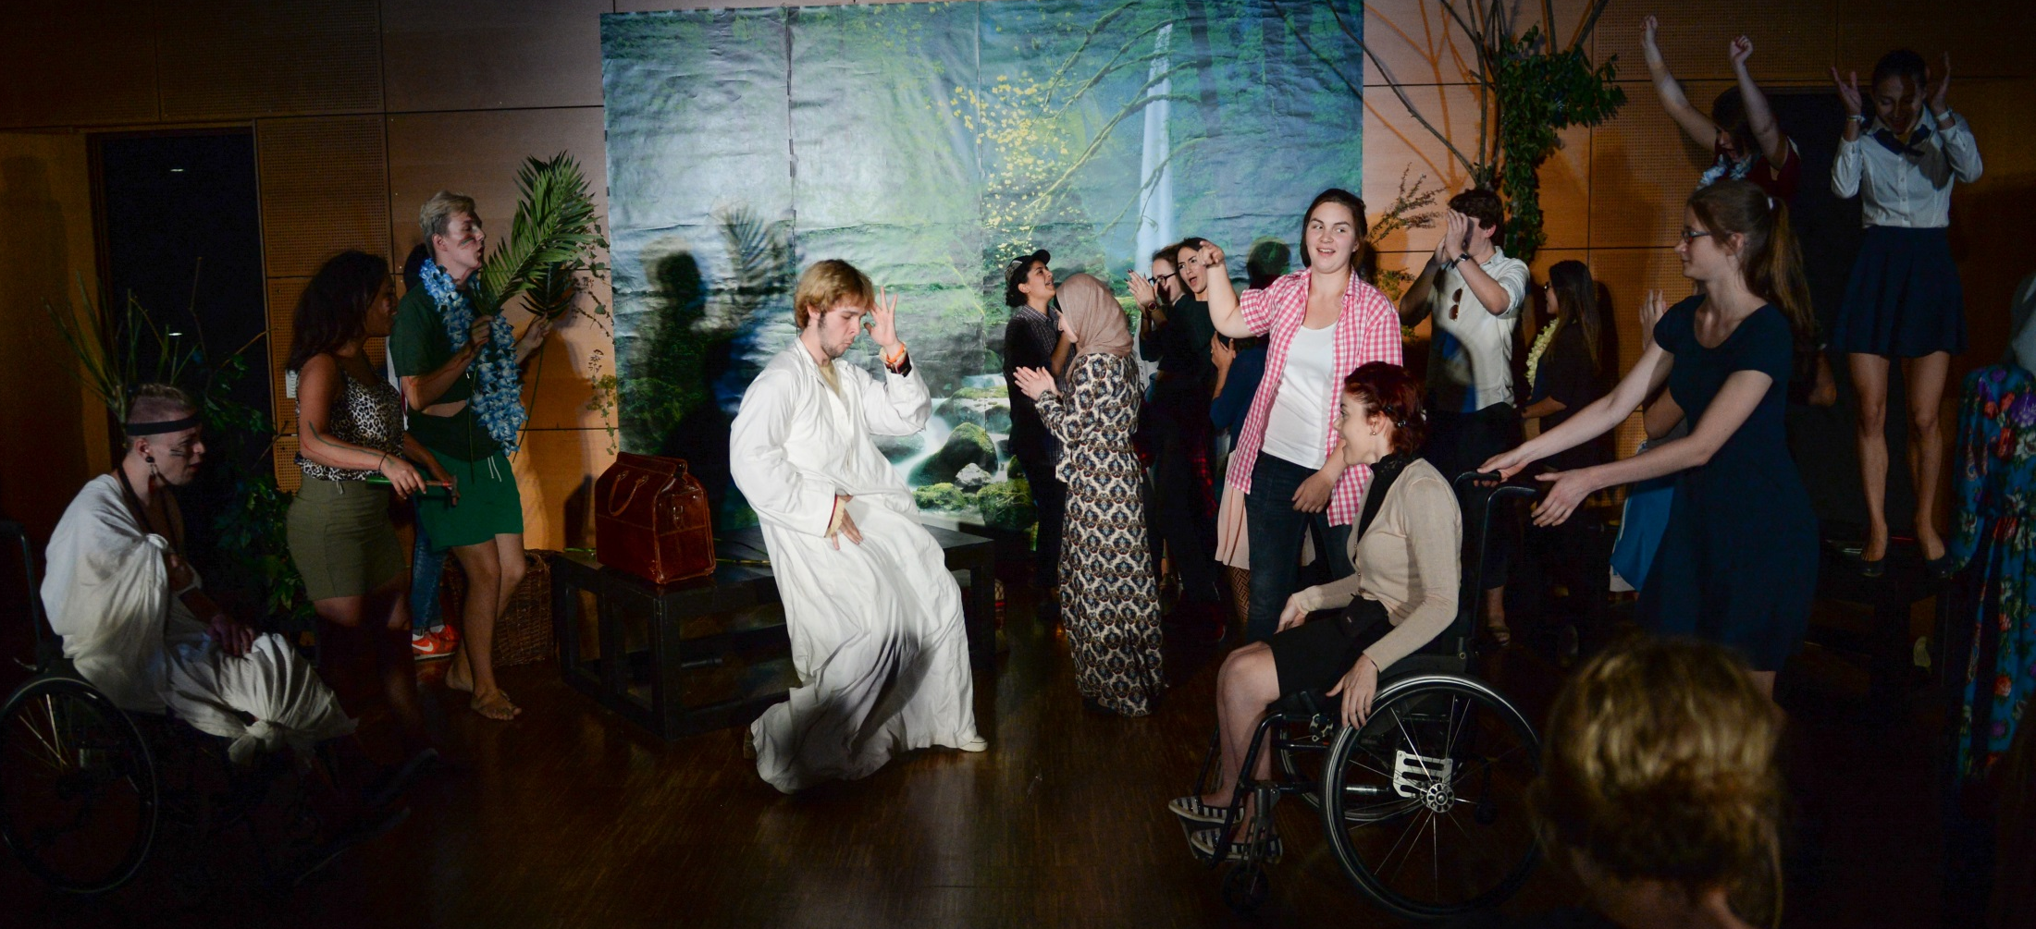
WORTWÄRTS

Slide 24

„Nordstern“
Inklusive Wende
Inklusion als Prozess
Barrieren erkennen und beseitigen
  In Gebäuden
  Im Lehrplan
  In unseren Köpfen

